Slide 1
«Мои земляки на службе леса»
МКОУ Селезеневская школа
Макарьевский муниципальный район поселок Лопаты

Slide 2
21марта Международный день леса
Что такое лес?
Сосны до небес,
Берёзы и дубы,
Ягоды, грибы...
Звериные тропинки,
Пригорки и низинки,
Мягкая трава,
На суку сова.
Ландыш серебристый,
Воздух чистый-чистый
И родник с живой
Ключевой водой.

Slide 3
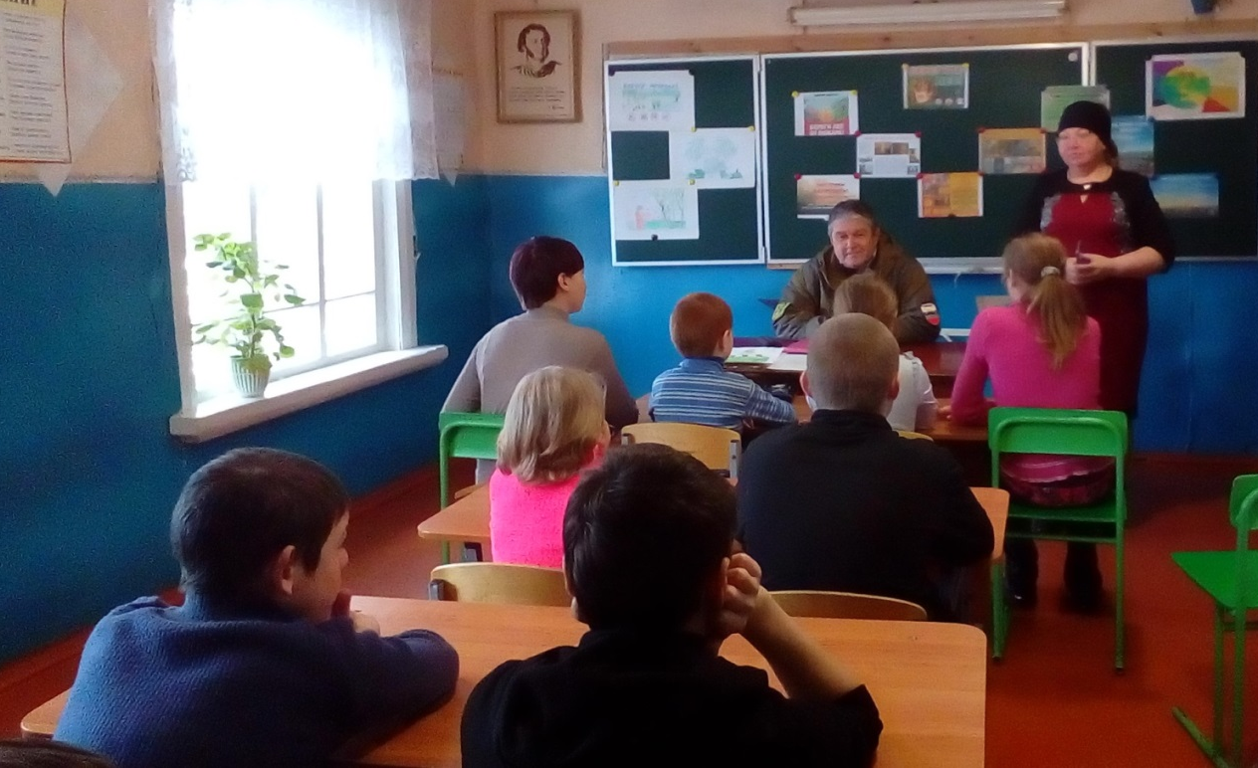
17 марта 2020 г.
В МКОУ Селезеневской школе состоялась встреча с работником леса Наумовым С.В.
Чтобы сосны, липы, ели
Не болели, зеленели,
Их под звон и гомон птичий
Охраняет кто? …

Slide 4
Сергей Владимирович рассказал о своей трудовой деятельности в лесной сфере, о Красной книге Костромской области. Учащиеся узнали много интересной и полезной информации о лесе, получая ответы на свои вопросы.

Slide 5
Наумов Сергей Владимирович
1997 – 2006 г.
«Макарьевский лесхоз
Нейское лесничество»
Должность: Лесник
Историческая справка: В России указом Петра I в 1722 году была введена лесная стража. Для руководства лесной стражей организованы должности вальдмейстера (лесничего). История появления профессии лесника, представленная автором в источнике [6], звучит следующим образом: «С 1722 года в России обязанности лесников выполняла лесная стража, которую нанимали, как правило, из жителей ближайших к казённым лесам селений. В 1923 году образован общегосударственный лесной фонд, в подразделениях которого (лесничества, объезды, обходы) имелись должности лесничего, помощника лесничего, объездчика и обходчика. Впоследствии вместо должности обходчика введена должность лесника

Slide 6
Наумов Сергей Владимирович
2006 – 2008 г.
ООО «Унжа-ДОК»
Должность: Егерь
Егерь, родным домом которого фактически является лес, имеет такие обязанности:
контроль за вверенными ему охотничьими угодьями и происходящими на них событиями;
- обеспечение сохранности животных, занесенных в Красную книгу;
- поддержание численности промысловых особей;
отстрел больных и агрессивных экземпляров с целью устранения возможной опасности для местной среды обитания;

Slide 7
Наумов Сергей Владимирович
2008 – 2018 г.
«Охотуправление Костромской области»
Должность: районный охотовед
Охотовед – это специалист, который занимается организацией охоты на закрепленном за ним участком земли.
В спектр его профессиональных обязанностей входят следующие пункты:
Ведение статистического учета животных, обитающих на закрепленной за егерем территории;
Планируют отлов животных и перемещение их на другие территории;
Осуществляют борьбу хищниками, способными навредить популяции некоторых животных;
Ведут контроль за отстрелом животных в сезон охоты;
Осуществляют борьбу с браконьерами.

Slide 8
Наумов Сергей Владимирович
2018 г. по настоящее время
«Департамент природных ресурсов и охраны окружающей среды Костромской области»
Должность: эксперт отдела оперативного реагирования и мониторинга объектов животного мира и водных биологических ресурсов

Slide 9
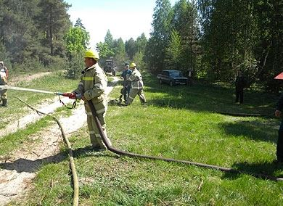
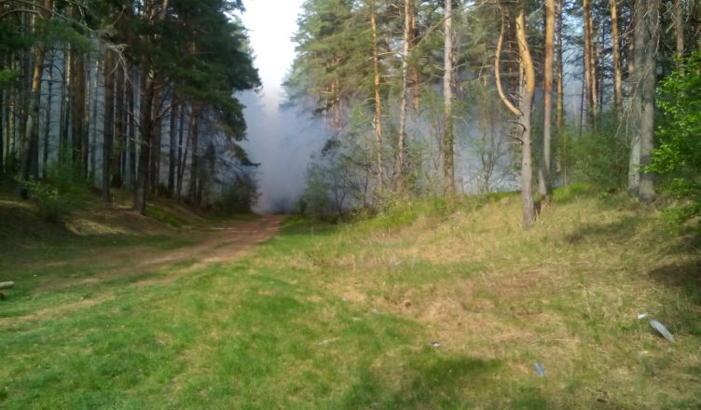
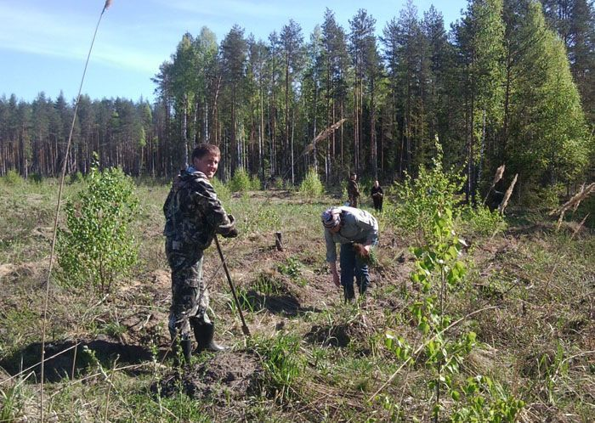
За 23 года трудовой деятельности Наумова С. В. в лесной сфере – это десятки ежедневно пройденных километров, сотни спасенных животных, десятки потушенных пожаров, тысячи сохраненных деревьев и растений.

Slide 10
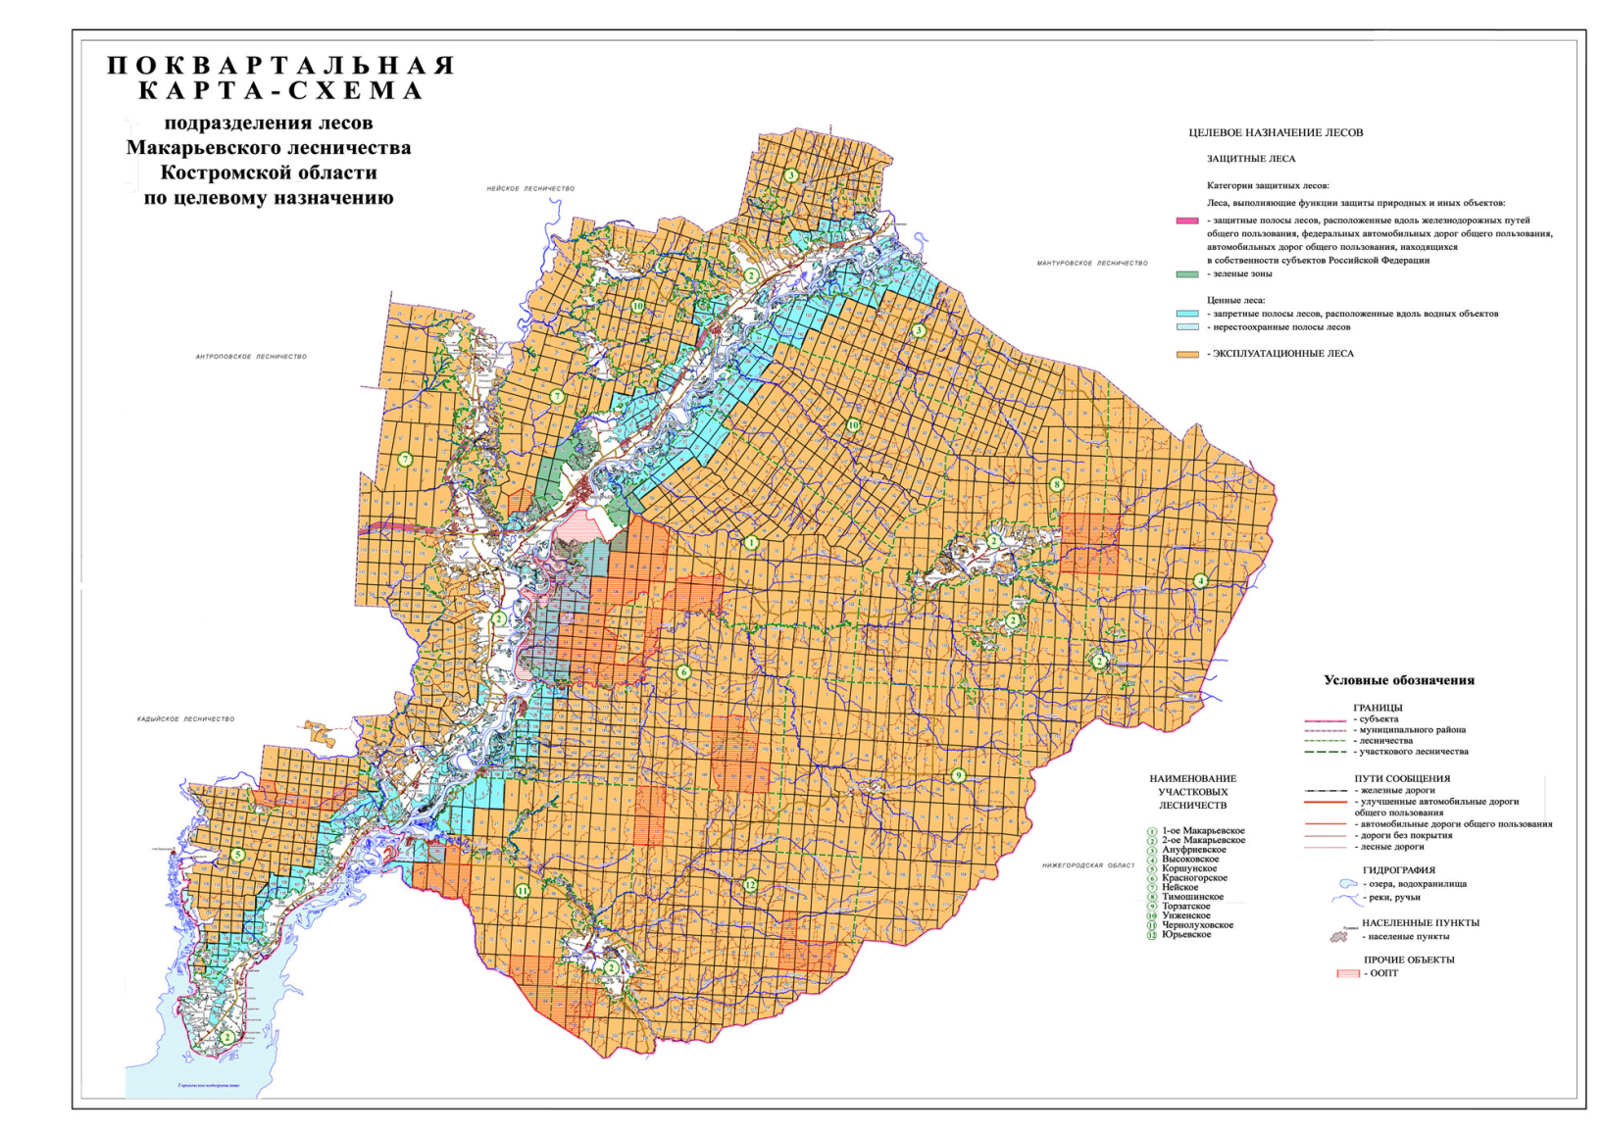
Общая площадь Макарьевского лесничества составляет 428363 га.

Slide 11
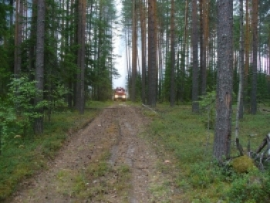
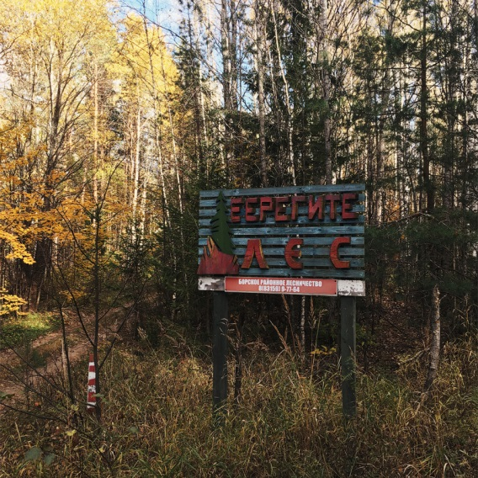
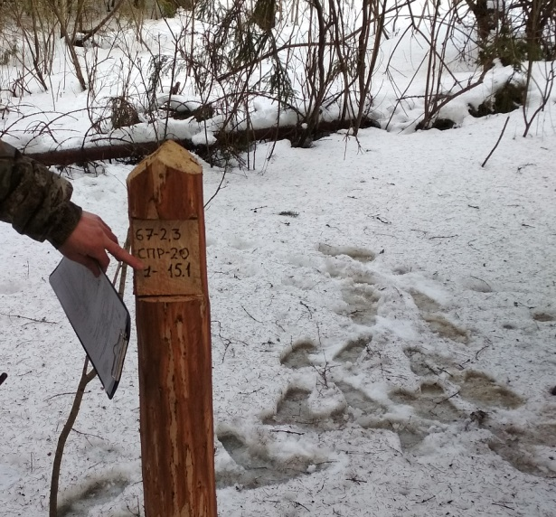
Ежедневно проходят выезды на лесные территории, мониторинги лесных угодий, маршрутные учеты.

Slide 12
Охотпользователи Макарьевского района Костромской области на закреплённых за ними территориях должны проводить не только учёт зверей, но и активно заниматься мониторингом и регулированием численности волка.

Slide 13
При проведении зимних маршрутных учётов обнаруживают следы волков, территорию флажат, проводятся инструктажи со всеми участниками и проводят отлов волков.

Slide 14
В марте 2018 года работники лесного хозяйства вынуждены были спасать лосиху из ледяного плена. Она переходила реку по льду и провалилась в полынью.

Slide 15
Животное долгое время держалось на воде и хотело выбраться самостоятельно, но без помощи людей спастись бы ему не удалось.

Slide 16
Зима – голодное время, без поддержки животным придётся туго. Чтобы сохранить численность кабана, лося, зайца работники лесного хозяйства подкармливают их зимой. Меню в лесной столовой строго регламентировано: зерно и солонцы.

Slide 17
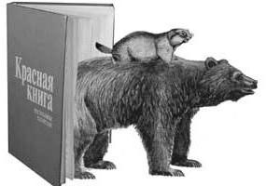
Особая работа проводится работниками леса по охране растений и животных, зхагнесенных в Красную книгу. В Красной книге Костромской области находится более 300 различных видов животных и растений.

Slide 18
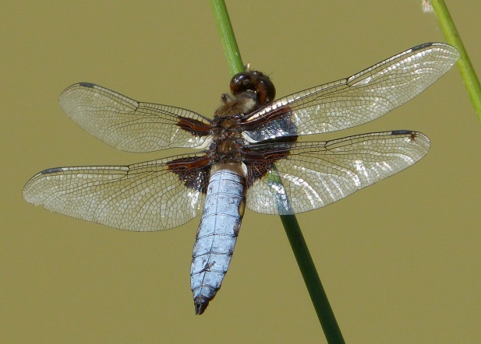
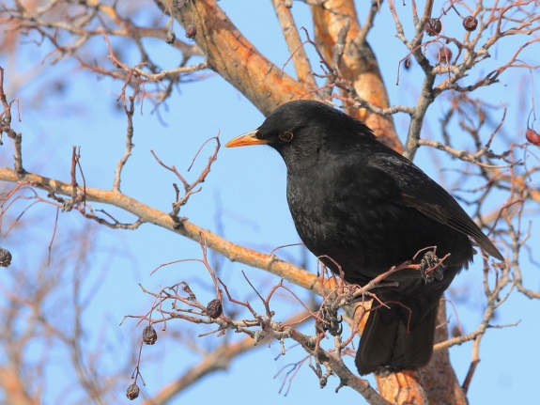
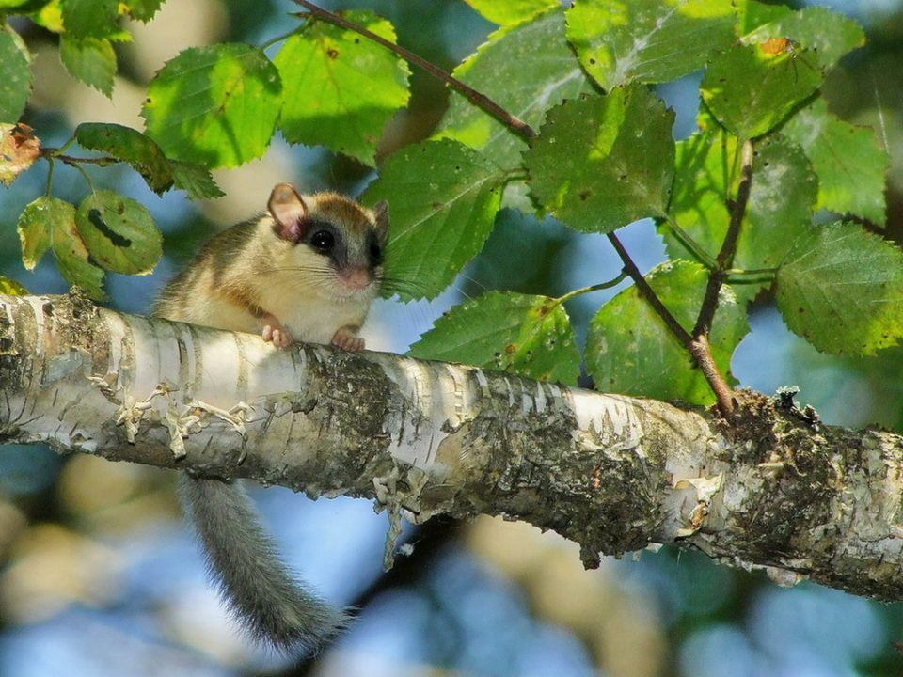
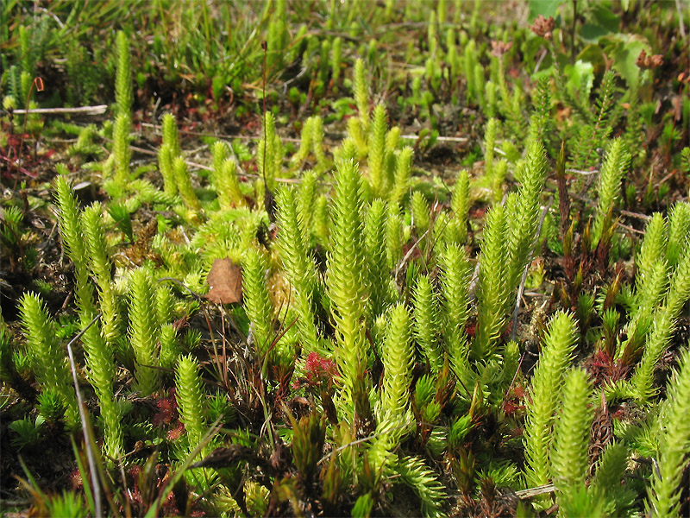
Многие из них находятся и в Макарьевском районе.

Slide 19
Все эти виды животных и растений и не только занесенных в красную книгу, находятся под защитой департамента природных ресурсов .

Slide 20
Сотрудники Госохотнадзора осуществляют охрану и защиту лесов; контроль за осуществлением лесопользования; организация рационального, многоцелевого, непрерывного и неистощительного использования лесов.

